Slide 1
정 조

Slide 2
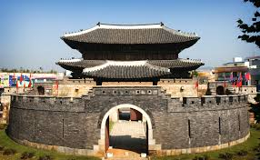
정조
1776년 왕위에 오름 (미국이 독립선언한 해)
조선 후기 르네상스 시대를 이룸
규장각과 장용영 설치,수원화성 축조등
정조
수원화성

Slide 3
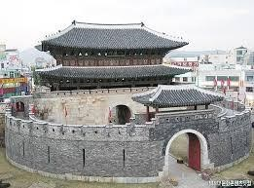
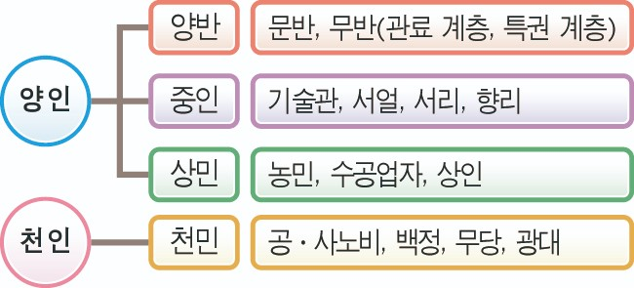
정조의 업적
규장각
왕권 강화 – 장용영(왕의 경호부대)과
규장각(왕실 국립 도서관),탕평책 계승
노비 면천
금난전권의 폐지
격쟁
대전통편(법전) 등 수많은 책을 편찬
수원화성 축조-아버지에 대한 그리움, 효심에서 시작. 정조 대왕의 꿈, 유네스코 세계문화유산
수원화성
조선의 신분제도

Slide 4
수원화성의 특징 (관련 동영상)
https://www.youtube.com/watch?time_continue=109&v=2s2Oqs4JuTY
대전통편 (관련 동영상)
http://clipbank.ebs.co.kr/clip/view?clipId=VOD_20120130_00239

Slide 5
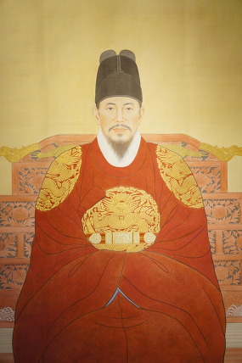
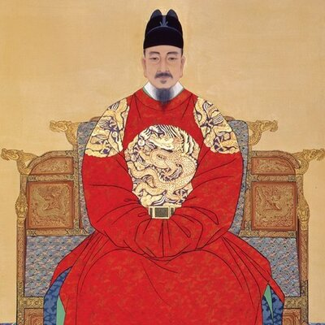
세종대왕(조선 전기)과 정조(조선 후기)의 비교
 | 세 종 | 정 조
전 체 | 건국 초기 혼란 안정시키고 조선의 정체성을 확립한 왕 | 카리스마 바탕 ,분열된 붕당 정치로 과열된 조선 후기 재정비
리더십 스타일 | 밀어주는 왕 | 끌고가는 왕
말투의 차이 | 일단 긍정하면서 대화를 시작하는 스타일 | “그렇지 않다” “결단코 그렇지 않다”는 말이 자주 등장
업 적 | 무지한 백성을 위한 애민정신의 일환으로 훈민정음 창제 | 잔혹한 형벌 제도 수정 등 억울한 백성이 없도록 노력
정치 스타일 | 토론 분위기를 조성해 의견을 수렴하는 부드러운 정치 | 규장각 문신에 서얼 뽑는 등 실력 중심의 인재 등용
세종대왕
정조

Slide 6
정조시대의 인물
정약용 (1762년 ~ 1836년)
조선 후기 실학자 , 조선의 레오나르도 다빈치
(실학: 실질적이고 실용적인 공부하는 학문, 17 세기 후반 - 19 세기 초 성행)
조선 역사상 손꼽히는 천재 - 법학, 철학, 통치학, 과학, 실용학까지 높은 수준
수많은 시와 부(賦)를 비롯하여 500 여 권에 달하는 방대한 저술
거중기 고안 - 수원화성 건축에 사용
정약용

Slide 7
정조시대의 인물
박지원 (1737년 ~ 1805년)
조선 후기의 문신, 실학자, 사상가, 외교관, 소설가
북학파의 시조
(북학파(중상학파) – 조선 후기 실학의 한 유파 상품의 유통이나 생산수단의 발전을 주장 )
저서 – 열하일기(대표 저서), 양반전, 허생전 등
(열하일기 - 단순한 일기가 아니라, 호질, 허생전 등의 소설을 포함한 문명비평서)
청의 문물 접촉 후, 인륜 위주의 사고에서 이용후생(利用厚生) 위주의 사고로 전환
박지원

Slide 8
정조시대의 인물
박제가 (1750년 ~ 1815년)
북학파의 거두, 정치가, 외교관, 통역관, 실학자
청나라의 선진 문물 수용과 중상주의 경제 정책을 주장
상행위와 무역을 적극 장려, 신기술의 적극 도입과 유치를 주장, 중국 지식인들과 교류하며, 국제적 안목을 갖춘 글로벌 지식인
박제가

